Slide 1
ЗАПОЛНИ ПРОПУСКИ И ПРОКОММЕНТИРУЙ
$$F_{тяж}=…g$$
$$F_{A}=ρ_{ж} g…$$
$$p=…gh$$

Slide 2
ПОКАЖИ СИЛЫ, ДЕЙСТВУЮЩИЕ НА ТЕЛО

Slide 3

ВЫЧИСЛИ ВЫТАЛКИВАЮЩУЮ СИЛУ
$V_{т}=0,06 м^{3}$
$$мед$$

Slide 4

ВЫЧИСЛИ ВЫТАЛКИВАЮЩУЮ СИЛУ
$V_{т}=3 см^{3}$
$$бензин$$

Slide 5
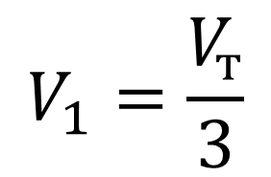
ВЫЧИСЛИ ВЫТАЛКИВАЮЩУЮ СИЛУ
$V_{т}=0,12 м^{3}$
$$V_{1}=\frac{V_{т}}{3}$$
$$морская вода$$

Slide 6




НАРУШИТСЯ ЛИ РАВНОВЕСИЕ ВЕСОВ, ЕСЛИ ОПУСТИТЬ ГРУЗИКИ В СОСУДЫ?
$$m_{1}$$
$$m_{2}$$
$$бензин$$
$$спирт$$

